Slide 1
Clase Auxiliar 2 Geología de Campo II - otoño 2022
N
O
E
S
Mapas geológicos
Profesor: Fernando Poblete G.
Auxiliar: Carolina Monsalve G.
Ayudantes: Valeria Pincheira R. y Diego Rodríguez C.
Notes:
Una plantilla de estudiantes para diseñar la excursión a un lugar y enseñarlo a los demás alumnos. Incluye instrucciones para el alumno sobre qué incluir en cada diapositiva y qué contenido se debe considerar.

Slide 2
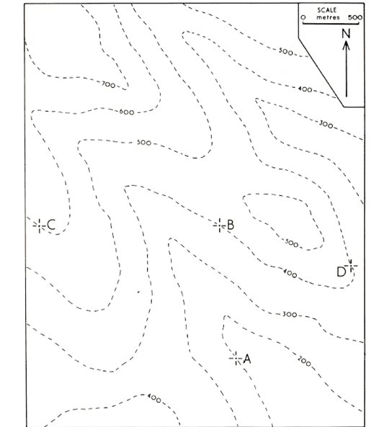
Ejercicio método 3 puntos
Los puntos A, B y C son los contactos entre ambas unidades.
Determinar el rumbo/manteo del contacto entre las dos unidades.
¿Este contacto se encuentra en D? Si es así, ¿Cuánto habría que perforar para encontrarlo?

Slide 3
Une los puntos de cotas extremas (mayor con menor), en este caso cota 200 punto A y cota 600 punto C, y divide tu recta (en partes iguales) según la cantidad de líneas de cota que tengas entre ambas, en este caso en cuatro partes (3 líneas).
500
400
300

Slide 4
2. Une el punto intermedio de tu estrato con la división correspondiente a la misma altura y obtendrás la línea de rumbo. En este caso: punto intermedio con punto B.
Al trazar la perpendicular puedes medir el ángulo del rumbo.
RUMBO
Línea de rumbo

Slide 5
3. Traza una línea recta que sea perpendicular a tu línea de rumbo, y que pase por el punto de intersección de tu estrato con otra línea de cota (mayor o menor a la primera), y traza una línea perpendicular entre dos líneas de rumbo.
En este caso: se eligió el punto A el cuál se unió perpendicularmente con la línea de rumbo ya trazada.
Línea de rumbo

Slide 6
En este caso la distancia entre cotas es de 200.
d corresponde a la distancia entre ambas líneas de rumbo (la del punto B con la del punto A).
𝜇 corresponde al manteo real.
200
Línea de rumbo
𝜇
d
200
𝜇
d

Slide 7
Perfil geológico
Notes:
Una plantilla de estudiantes para diseñar la excursión a un lugar y enseñarlo a los demás alumnos. Incluye instrucciones para el alumno sobre qué incluir en cada diapositiva y qué contenido se debe considerar.

Slide 8
¿Qué debe tener un perfil geológico?
Representar la geología del área de estudio
Cortar las unidades geológicas principales
Tener información disponible para trabajar en el perfil
Perpendicular a estructuras principales

Slide 9
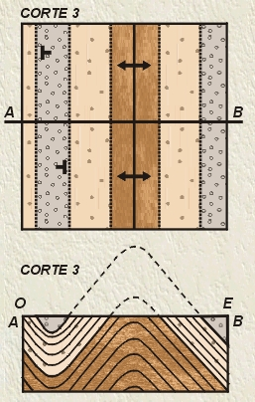
Vista en planta y perfil de estructuras
Ax
d
Bx
Cx

Slide 10
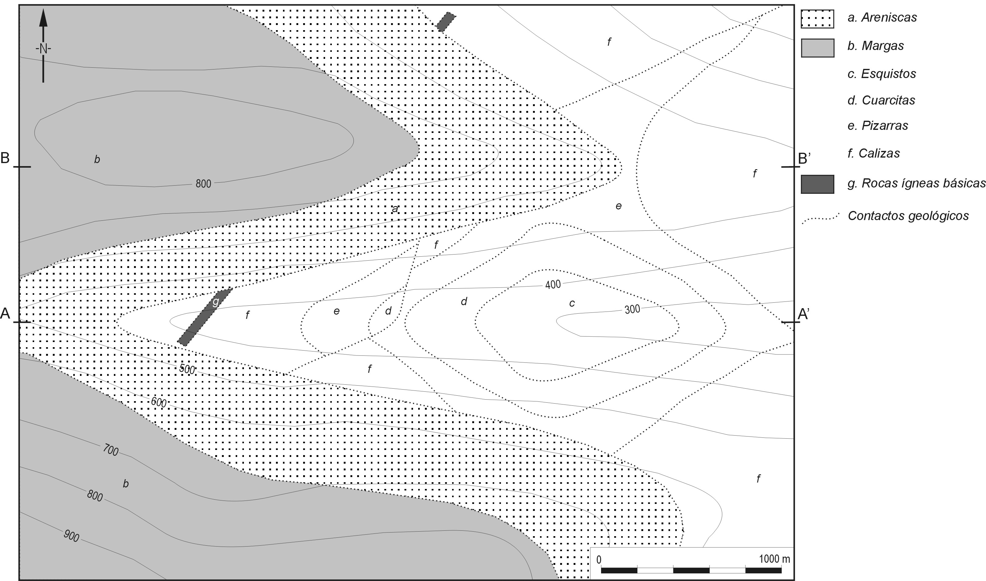
Consideraciones para dibujar un perfil geológico
Ax
d
Bx
Cx

Slide 11
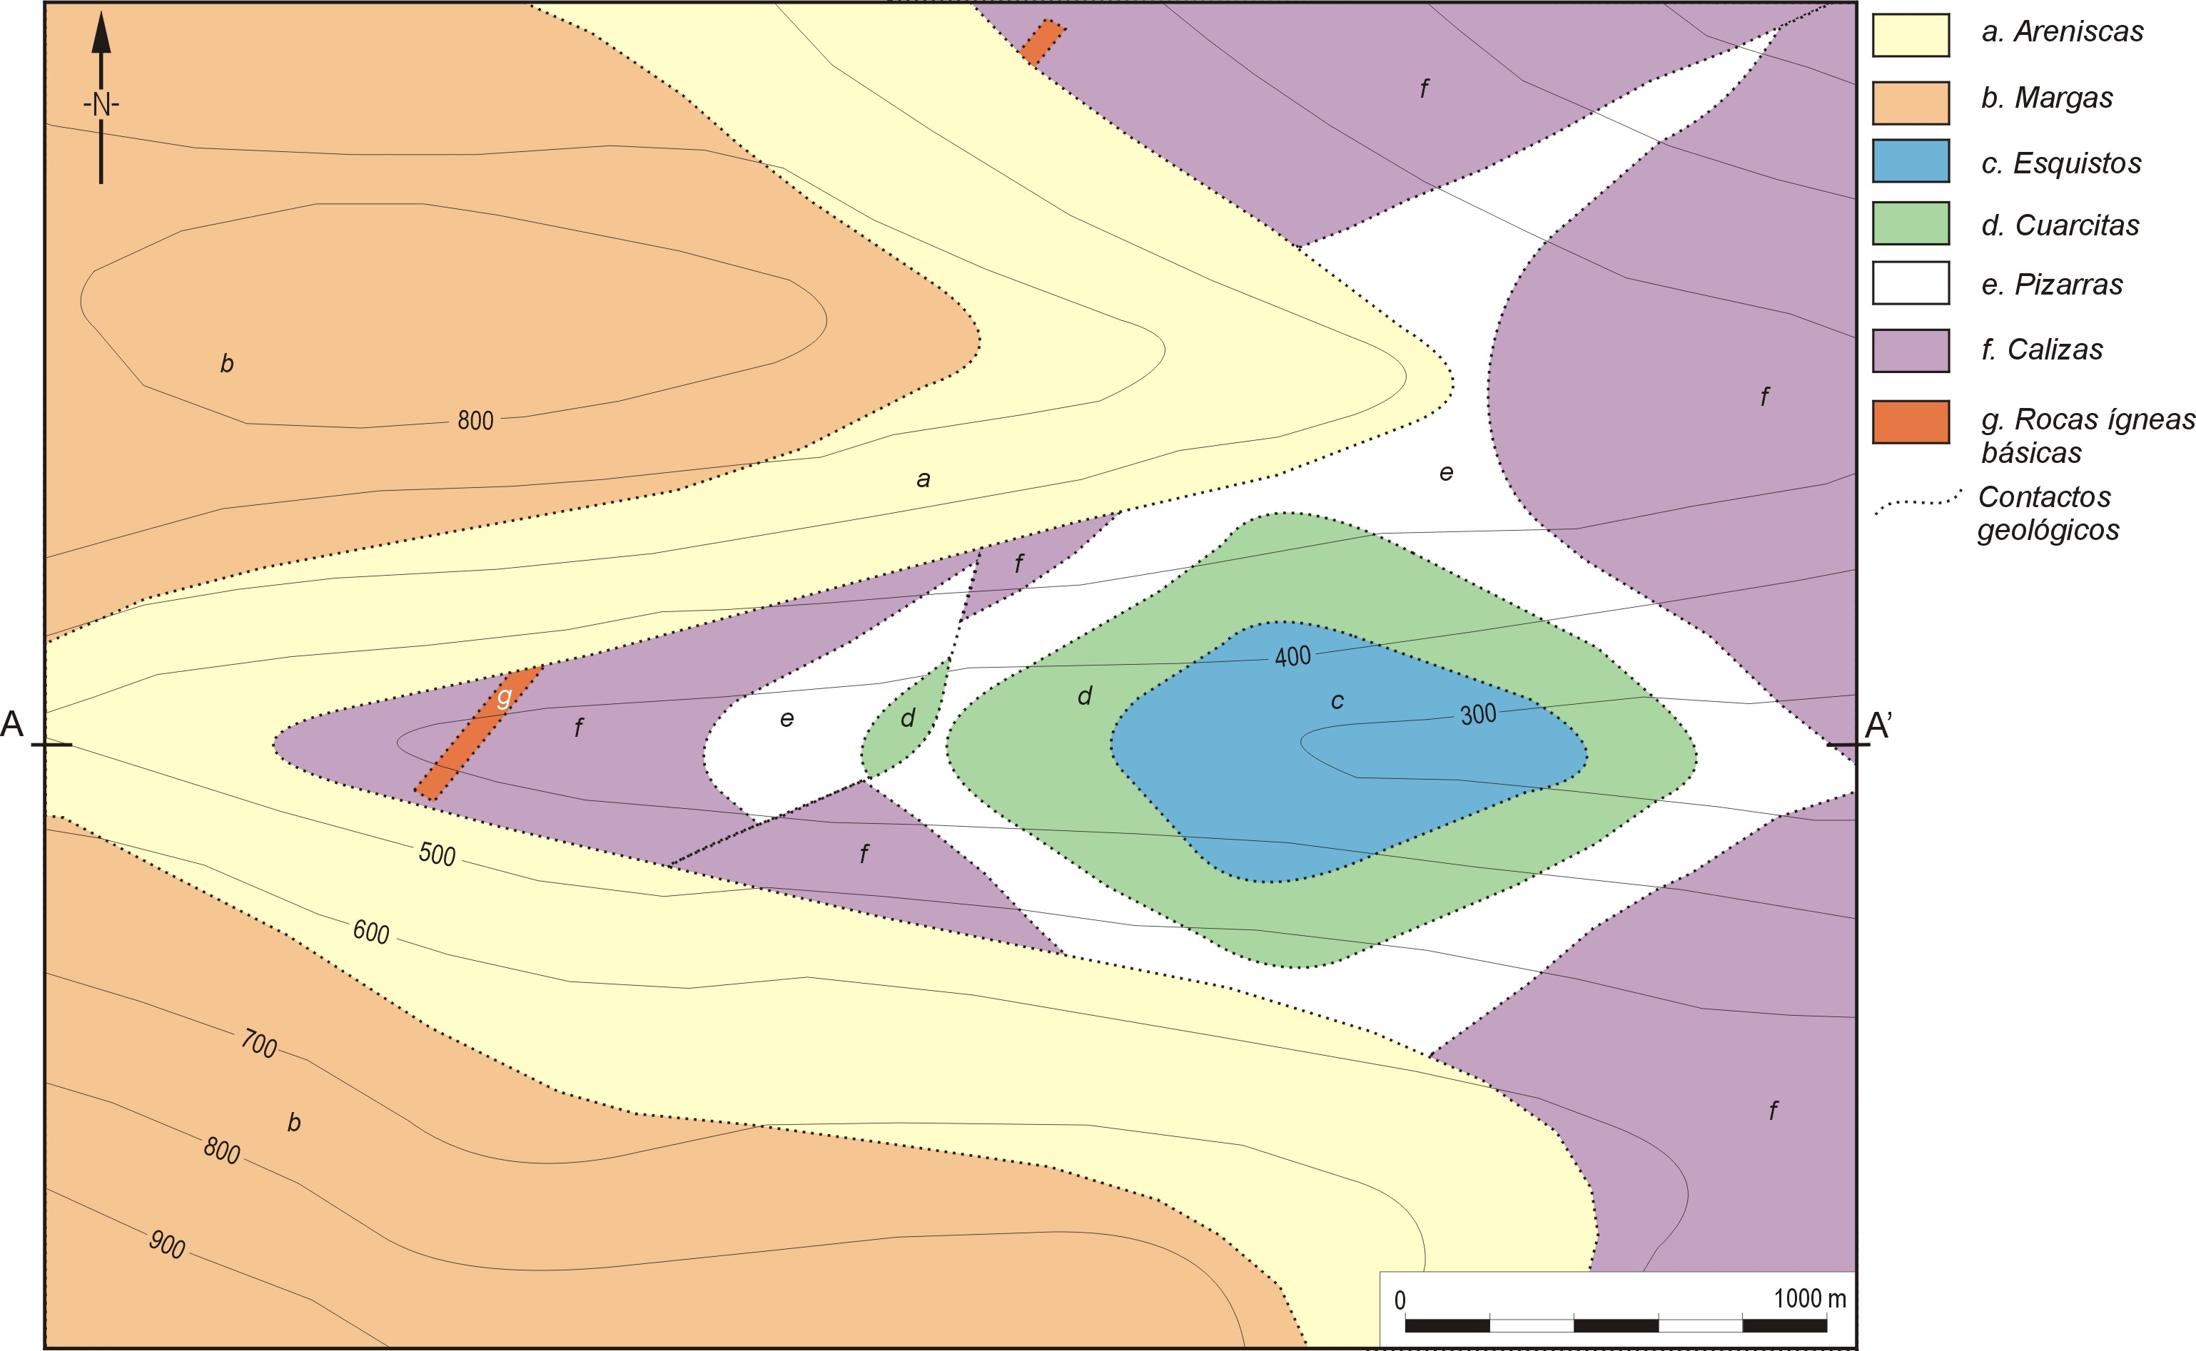
Analizar la relación geométrica entre contactos geológicos-curvas de nivel:
Contacto horizontal: trazado paralelo a las curvas
Contacto vertical: trazado rectilíneo
Contacto 0º<buzamiento<90º: regla de la V
Discordancia
Se identifica en cartografía como un contacto contra el que chocan otros contactos, sin repetir materiales a un lado y a otro.
Traza axial
pliegue antiforme
Los contactos litológicos de los flancos del pliegue buzan en sentido contrario y convergen hacia arriba
Falla
Se identifica en cartografía como un contacto contra el que chocan otros contactos y, generalmente, repite rocas a un lado y a otro (f, e, d).
Reconocimiento de estructuras identificables previamente al trazado de líneas de dirección

Slide 12
MANTEO APARENTE
Inclinación de un plano en cualquier dirección diferente de la de máxima pendiente.
El manteo aparente es siempre menor que el manteo real
Manteo Aparente < Manteo Real
12
Notes:
Puede usar este tipo de diapositiva para texto, imágenes, formas y tablas para agregar información de forma distinta. Duplique la diapositiva para agregar imágenes adicionales de un lugar importante de la visita.

Slide 13
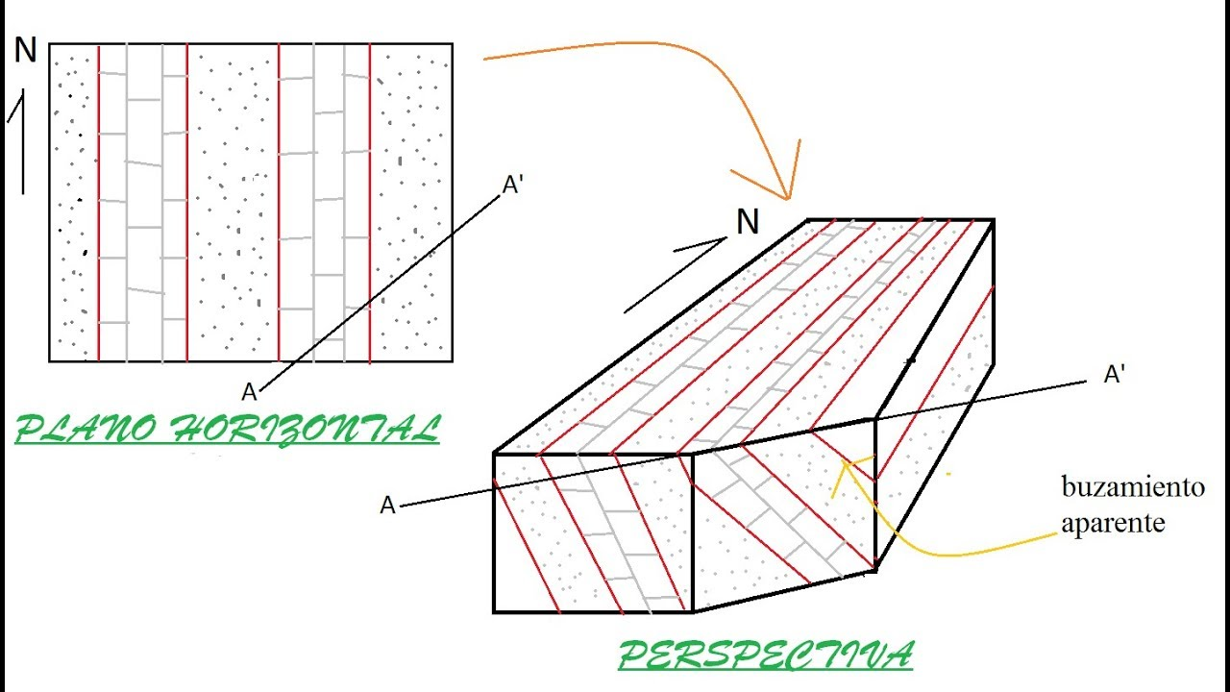
MANTEO APARENTE
Para medir un manteo real, se debe tener una vista perpendicular a su rumbo, de lo contrario, estoy mirando un manteo aparente
Corte
Manteo Aparente < Manteo Real
13

Slide 14
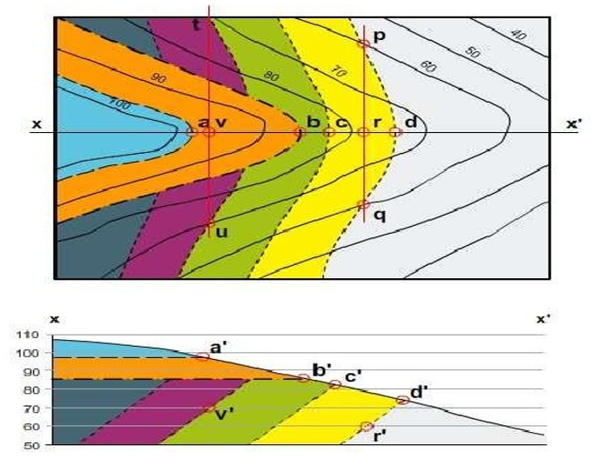
MANTEO APARENTE Y PERFILES
Rumbo
CONSIDERACIÓN
En un perfil geológico, se mostrarán manteos reales solo si el corte se realiza perpendicular al rumbo de las capas o estructuras
Corte
Manteo Aparente < Manteo Real
14

Slide 15
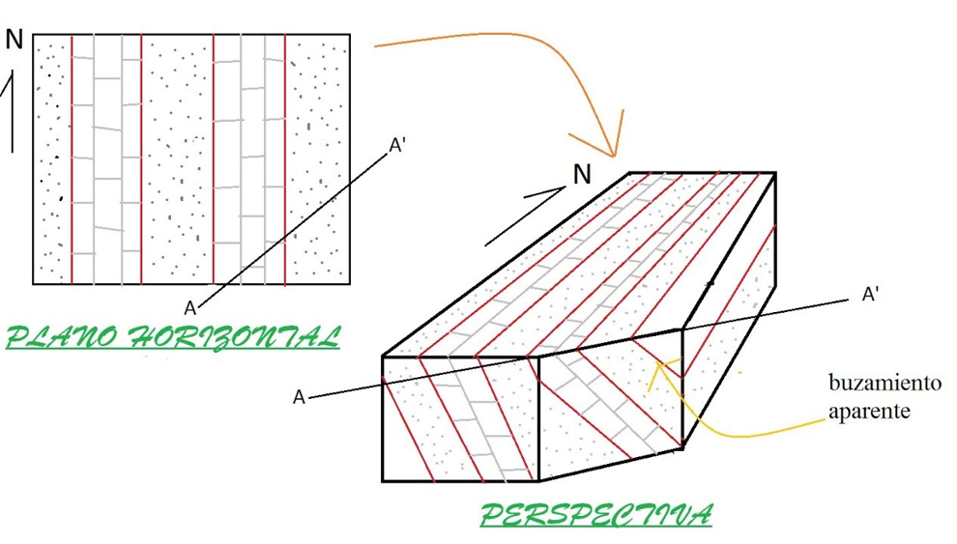
RELACIÓN MANTEO APARENTE / REAL
$$Tg(α) = Tg\left(δ\right)Sen(β)$$
Rumbo
$α$: manteo aparente
$β$: oblicuidad del corte
$δ$: manteo real
Corte
$$β$$
$$α$$
$$δ$$
Manteo Ap.
Manteo Real
Manteo Aparente < Manteo Real
Tutorial https://www.youtube.com/watch?v=JTXp8fW5VvQ#t=4m42s

Slide 16
ESPESOR APARENTE
Es el espesor que se observa al cortar una capa en una dirección no perpendicular
Espesor Real < Espesor Aparente
16
Notes:
Puede usar este tipo de diapositiva para texto, imágenes, formas y tablas para agregar información de forma distinta. Duplique la diapositiva para agregar imágenes adicionales de un lugar importante de la visita.

Slide 17
ESPESOR APARENTE
La distancia entre el piso de una capa (piso= límite inferior) y techo (límite superior) se llama espesor real. Si la capa está cortada, aparece un espesor aparente
Espesor Real < Espesor Aparente
17

Slide 18
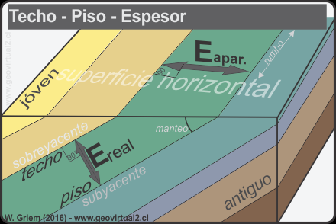
ESPESOR APARENTE
$$Sen \left(manteo\right)= \frac{Espesor real}{Espesor Aparente}$$
E_{apar}
Para perfiles oblicuos al rumbo del estrato
E_{real}
Espesor Real < Espesor Aparente
Video tutorial: https://www.youtube.com/watch?v=ZSyZXmOBYDw
Página con paso a paso: https://www.geologiaestructural.com/perfiles-geologicos-2/

Slide 19
Actividad 2
Dudas, comentarios y trabajo personal
Notes:
Una plantilla de estudiantes para diseñar la excursión a un lugar y enseñarlo a los demás alumnos. Incluye instrucciones para el alumno sobre qué incluir en cada diapositiva y qué contenido se debe considerar.

Slide 20
Clase Auxiliar 2 Geología de Campo II - otoño 2022
N
O
E
S
Mapas geológicos
Profesor: Fernando Poblete G.
Auxiliar: Carolina Monsalve G.
Ayudantes: Valeria Pincheira R. y Diego Rodríguez C.
Notes:
Una plantilla de estudiantes para diseñar la excursión a un lugar y enseñarlo a los demás alumnos. Incluye instrucciones para el alumno sobre qué incluir en cada diapositiva y qué contenido se debe considerar.

